Slide 1
考前辅导
2004－11－21

Slide 2
提纲
基本概念
软件开发模型
结构化需求分析
结构化设计
面向对象方法
软件测试
软件过程与改善

Slide 3
第一章 基本概念
基本概念：
  程序
    计算机任务的处理对象和处理规则的描述。
  软件
    程序+文档
  软件工程
  软件工程框架

Slide 4
基本概念：软件工程
软件工程
  应用计算机科学理论和技术以及工程管理原则和方法，按预算和进度，实现满足用户要求的软件产品的定义、开发、发布和维护的工程，或以之为研究对象的学科。

Slide 5
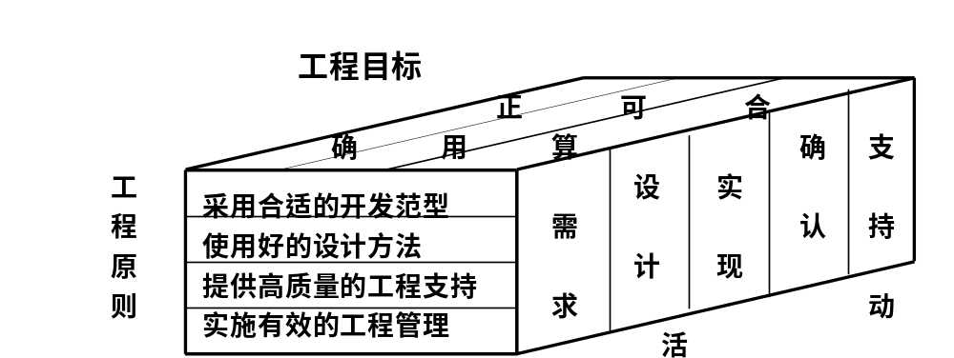
基本概念：软件工程框架

Slide 6
软件工程目标
软件工程目标
  生产具有正确性、可用性和开销合宜的产品。
正确性
  软件产品达到预期功能的程度。
可用性
  软件基本结构、实现以及文档为用户可用的程度。
开销合宜
  软件开发、运行的整个开销满足用户要求的程度。

Slide 7
软件工程活动
需求分析的目标就是定义问题
设计的目标是给出系统的软件设计方案
实现的目标是由设计规约到代码的转换
验证/确认的任务主要是对需求规约、设计规约以及实现代码的评估
支持的任务是纠错性维护和完善性维护

Slide 8
软件工程原则
选取适宜的开发风范
  在系统设计中，经常需要权衡软件需求、硬件需求以及其它因素之间的相互制约和影响，适应需求的易变性。选用适宜的开发风范，以保证软件开发的可持续性，并使最终的软件产品满足客户的要求。
采用合适的设计方法
  在软件设计中，通常需要考虑软件的模块化、信息隐蔽、局部化、一致性以及适应性等问题。采用合适的设计方法，支持这些问题的解决和实现。

Slide 9
软件工程原则
提供高质量的工程支持
  需要提供高质量的工程支持，例如配置管理、质量保证等，才能按期交付高质量的软件产品
有效的软件工程管理
  软件工程的管理，直接影响可用资源的有效利用，提高软件组织的生产能力。仅当对软件过程实施有效管理时，才能实现有效的软件工程

Slide 10
第二章 软件开发模型
基本概念
  软件开发模型、瀑布模型、演化模型……
各种模型的适用范围
优缺点

Slide 11
基本概念：瀑布模型（1/2）
系统需求
归纳逻辑：
P
Q
P∧Q
软件需求
需求分析
设 计
编 码
测 试
运 行

Slide 12
基本概念：瀑布模型（2/2）
缺点： 
  客户必须能够完整、正确和清晰地表达他们的需求。
  设计、编码和测试阶段都可能发生延期。
  可能要花费更多的时间，用于建立一些用处不大的文档。
  在开始两个或者三个阶段中，很难评估真正的进度状态。
  在一个项目的早期阶段，过分地强调了基线和里程碑处的文档。
  开发人员一开始就必须理解其应用。
  当接近项目结束时，出现了大量的集成和测试工作。
  直到项目结束之前，都不能演示系统的能力。

Slide 13
基本概念：演化模型
适用范围：针对事先不能完整地定义需求
优点： 
  在需求不能予以规约时，可以使用这一演化模型。
  用户可以通过运行系统的实践，对需求进行改进。
  与瀑布模型相比，需要更多用户/获取方的参与。
缺点： 
  演化模型的使用仍然处于初步探索阶段，因此具有较大的风险，需要有力的管理。
  该方法的使用很容易成为不编写需求或设计文档的借口，即使很好地理解了需求或设计。
  用户/获取方不理解该方法的自然属性，因此当结果不够理想时，可能产生抱怨。

Slide 14
基本概念：增量模型（1/2）
适用范围：需求很明确，并且可以分段。
优点： 
  第一个可交付版本所需要的成本和时间是很少的；
  开发由增量表示的小系统所承担的风险是不大的；
  由于很快发布了第一个版本，因此可以减少用户需求的变更；
  允许增量投资，即在项目开始时，可以仅对一个或两个增量投资。

Slide 15
基本概念：增量模型（2/2）
缺点： 
  如果没有对用户的变更要求进行规划，那么产生的初始增量可能会造成后来增量的不稳定；
  如果需求不像早期思考的那样稳定和完整，那么一些增量就可能需要重新开发，重新发布；
  管理发生的成本、进度和配置的复杂性，可能会超出组织的能力。

Slide 16
基本概念：螺旋模型
螺旋模型是在瀑布模型和演化模型的基础上，加入两者所忽略的风险分析所建立的一种软件开发模型。
risk analysis stage
Planning stage
Resource use
start
Evaluation stage
Development stage

Slide 17
基本概念：喷泉模型
特征：迭代、无缝
主要用于支持面向对象方法
演化
维护
确认
实现
设计
分析

Slide 18
第三章 结构化需求分析
基本概念
  数据流图，数据字典，小说明
数据流图（DFD）

Slide 19
基本概念
数据流：
加工：
数据存储：
数据源：
数据潭：
概念是完备的。

Slide 20
建模过程
建立系统的DFD－功能模型
  建立系统环境图，确定系统边界
  自顶向下，逐层分解
建立数据字典
给出加工小说明

Slide 21
3〕表示工具
数据流图－表达系统模型的工具
结构符：＋ | { }
A A A
B C B⁰ C⁰ B*
－用于定义数据结构
判断表与判定树
－用于给出加工小说明
Ⅰ Ⅱ
Ⅲ Ⅳ

Slide 22
应用
（建模题）问题陈述：在一简化的图书管理系统中，市场部根据库存情况（｛书名，库存量｝），负责制定购书计划（｛书名，购书量｝）；该计划经馆长审批后，开始购书。库房管理员负责录入每一入库的图书（书名，类码，作者，单价，入库数量），并当图书出现遗失或残损时，修改该图书的库存数量；书库主任随时查询某类图书的库存量（类，数量，库存金额），并在每月末，按图书类打印库存情况（类，库存量，库存金额）。
1）建立该问题的DFD（至少要给出2层，即顶层和0层）；
Notes:
馆长和市场部在系统边界上吗？

Slide 23
顶层DFD
时钟
时间
库房管理员
入库单
月末库存量
书库主任
图书管理系统
某类图书库存
库存修改单
查询要求
查询库存要求
某类图书库存
审批意见
购书计划
购书计划
被批准的购书计划
市场部
馆长

Slide 24
0层DFD
库房帐目
入库单
时间
管理库存
月末库存量
购书计划修改单
被批准的购书计划
查看库存
库存修改单
购书计划
某类图书库存
管理购书计划
查询库存要求
审批意见
查询要求
购书计划
购书计划
Notes:
需不需要给出数据字典

Slide 25
数据流命名的方法和注意问题
数据流的名字应使用名词或名词词组
尽量使用现实系统中已有的名字
把现实环境中传递的一组数据中最重要的那个数据的名字作为数据流的名字
不要把控制流作为数据流
不要使用意义空洞的名词作为数据流名
Notes:
适用于数据存储

Slide 26
建模中注意的问题
模型平衡规则
  数据流图中所有的图形元素必须根据他们的用法规则正确使用
  每个数据流和数据存储都要在数据字典中有定义
  数据字典中的定义使用合法的逻辑构造符号
  数据流图中最底层的加工必须在小说名中有定义
  父图和子图必须平衡
  小说明和数据流图的图形表示必须一致

Slide 27
控制复杂性规则
上层数据可以“打包”
上、下层数据流对应关系在数据字典中给出，但包内数据流的性质（输入、输出）必须一致。
一幅图中的图元个数应控制在7+/-2以内
与每一加工相关的数据流的数目应适中（与层次有关）
分析数据内容，确定是否所有的输入信息都用于产生输出信息；
分析加工，确定一个加工所产生的输出，是否都能由该加工的输入信息导出

Slide 28
图书管理系统
问题陈述：在一简化的某学校图书馆理系统中，图书定购员根据各系的要求负责购买图书，并以入库单的形式交给库房管理员。
库房管理员按购买日期负责登记库存帐目，并将图书和期刊摆放在不同的位置，以便借阅和阅读。
借书员根据还书的要求负责借还图书处理：
  1）当没有要借的图书时，通知借阅人；
  2）当借书人将图书丢失时，以图书丢失单的形式报告借书员，由借书员负责修改帐目，并通知库房管理员；
图书管理负责人每月末查看图书和期刊存量，还在必要时，根据书名或期刊名查看库存量。

Slide 29
顶层DFD
时钟
库房管理员
丢失报告单
时间
入库单
月末库存量
管理负责人
图书管理系统
借还书的要求
某书/刊库存
查看要求
图书丢失单
借书员
无书通知单
借阅人

Slide 30
0层DFD
库房帐目
入库单
时间
月末库存量
处理
入库
查看
库存
某书/刊库存
丢失报告单
查看要求
借还书的要求
处理
借还书
无书通知单
图书丢失单

Slide 31
数据字典:
1、数据流:
入库单＝【书名|期刊名】＋【作者|期刊出版社】＋单价＋数量＋购买日期
借书还书要求＝【书名|期刊名】＋【作者|期刊出版社】＋借书日期
。。。。。
2、数据存贮:
库房帐目＝{入库单}
3、数据项

Slide 32
第四章 结构化设计
总体设计
  数据流图→初始模块结构图
  初始模块结构图→精化模块结构图
    耦合与内聚
详细设计
  程序流程图、N-S图、PAD图和伪码之间的转换

Slide 33
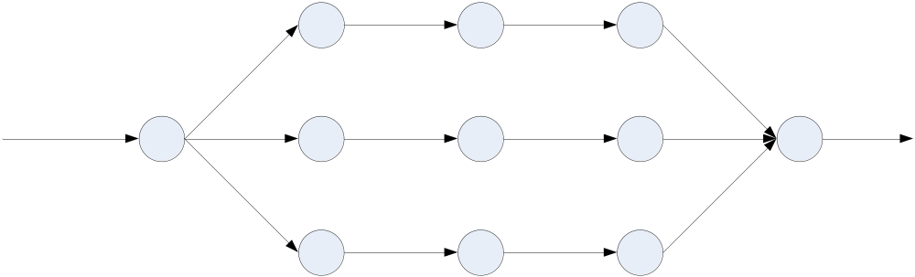
数据流图－初始模块结构图
变换型数据流图
  具有较明显的输入、变换、输出界面的数据流图
事务型

Slide 34
总体设计
（变换题）将下面给出的DFD转换为初始的模块结构图。其中，虚线表示输入部分、变换部分和输出部分之间的界面。
b
d
e
h
l
y
1
2
3
4
6
a
c
f
g
j
x
5
7
k
8

Slide 35
变换型
XX系统
d
h,k
d
h,k
get d
变换模块
put h,k
c
d
f
g,k
h
b
e,f
e,g
get c
j
get b
d→e,f
f->g,k
e,g->h
h,k
l,j
l
put j
c
a
a
c,b->d
j
x
get a
a->c
h,k->l,j
put l
x
j→x
put x
l
y
y
l->y
put y

Slide 36
事务型（1/3）
2
g
b
a
c
5
f
6
h
x
1
7
i
d
3
e
4
y

Slide 37
事务型(2/3)
XX系统
y
a
b
c
h
i,y
x
d
g
GET a
路径bg
路径cfh
路径dei/y
PUT x
PUT y
b
h
i,y
c
f
f
d
e
e
g
b→g
c→f
f→h
d→e
e→i,y

Slide 38
事务型(3/3)
XX系统
y
a
x
a
x,y
调度中心
PUT x
PUT y
GET a
b
c
h
i,y
d
g
路径bg
路径cfh
路径dei/y
b
h
i,y
c
f
f
d
e
e
g
b→g
c→f
f→h
d→e
e→i,y

Slide 39
耦合
定义：不同模块之间相互依赖程度的度量。
  内容耦合：直接访问其它模块的内部数据
  公共耦合：两个以上的模块共同引用一个全局数据项。
  控制耦合：一个模块向另一模块传递一个控制信号，接受信号的模块将依据该信号值进行必要的活动。
  标记耦合：两个模块至少有一个通过界面传递的公共有结构的参数。
  数据耦合：模块间通过参数传递基本类型的数据。

Slide 40
内聚
定义：一个模块之内各成分之间相互依赖程度的度量。
  偶然内聚：一个模块之内各成分之间没有任何关系。
  逻辑内聚：几个逻辑上相关的功能放在同一模块中。
  时间内聚：一个模块完成的功能必须在同一时间内完成，而这些功能只是因为时间因素关联在一起。
  过程内聚：处理成分必须以特定的次序执行。
  通信内聚：各成分都操作在同一数据集或生成同一数据集。
  顺序内聚：各成分与一个功能相关，且一个成分的输出作为另一成分的输入。
  功能内聚：模块的所有成分对完成单一功能是最基本的，且该模块对完成这一功能而言是充分必要的。

Slide 41
启发性规则-经验的总结
改进软件结构，提高模块独立性；
模块规模适中-每页60行语句；
深度、宽度、扇入和扇出适中；
模块的作用域力争在控制域之内；
降低模块接口的复杂性；
模块功能应该可以预测。

Slide 42
详细设计
伪码
N-S图
PAD图
程序流程图

Slide 43
N-S图
Do-While
Repeat-Until
循环条件
循环体
循环体
循环条件

Slide 44
N-S图
CASE型多分支
调用子程序
CASE条件
值1
值2
值3
……
值n
CASE 1
CASE 2
CASE 3
……
CASE n
子程序P

Slide 45
PAD图
分支为空的情况
P1

Slide 46
程序流程图
循环

Slide 47
详细设计
（变换题）将下面给出的算法转换为N-S和PAD图。
  procedure inorder(bt:bitree)：
  bebin
  inistack(s); push(s,bt);
  while not empty(s) do
  begin
  while gettop(s)=nil do push(s,gettop(s) .lch);
  p:=pop(s);
  if not empty(s) then
  begin
  visite(gettop(s) ); p:=pop(s); push(s,p .rch)
  end
  end
  end;

Slide 48
N-S图
Inistack(s)
Push(s,bt)
not empty(s)
Gettop(s)=nil
Push(s,gettop(s).lch)
p:=pop(s)
not empty(s)
T
F
visite(gettop(s))
p:=pop(s)
push(s,p.rch)

Slide 49
PAD图
开始
Inistack(s)
Push(s,bt)
Gettop(s)=nil
Push(s,gettop(s).lch
Visite(gettop(s))
Not empty(s)
P:=pop(s)
not empty(s)
null
Push(s,p.rch)
结束

Slide 50
例题
把下面的伪码转换为程序流程图
Begin
s1
If i<3 then
Repeat
S2
i=i+1
Until i>3
Else
If y<0 then
S3
Else
S4
End

Slide 51
例题
s1
i<3
F
T
Y<0
F
s2
i=i+1
s3
s4
F
i>3
T

Slide 52
第五章 面向对象方法
基本概念
  对象、类、属性、操作……
建模
  顺序图、状态图、类图……

Slide 53
基本概念
面向对象方法
  世界是由对象构成的；
  对象有其自己的属性和内部运动规律；
  对象之间的相互作用，构成了大千世界的各式各样的不同系统。
Notes:
属性举例：人名是人的一个属性

Slide 54
基本概念：类图
类
  具有相同结构、行为和关系的一组对象的描述符
属性
  属性是类的一个命名的特性，它描述具有该特性的实例可以取值的范围。
操作
  类的实例被要求执行的服务。有名字和参数列表。
对象
  类的一个特定实例
接口
  描述类、构件或者子系统的外部可见操作。

Slide 55
基本概念：类图
链
  对象引用的元组。
关联
  一组具有相同结构特性、行为特性和语义的链的描述。
关联端点
  多重性，排序，导航，角色名，接口说明符，可变性，可见性等；

Slide 56
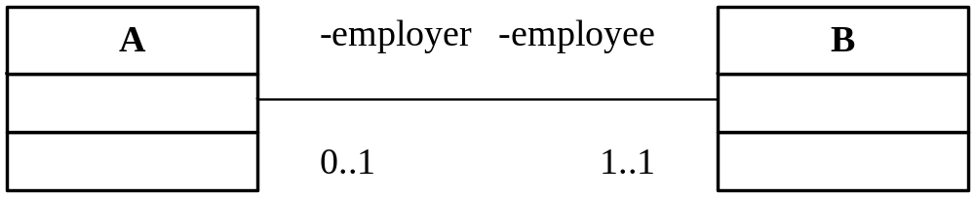
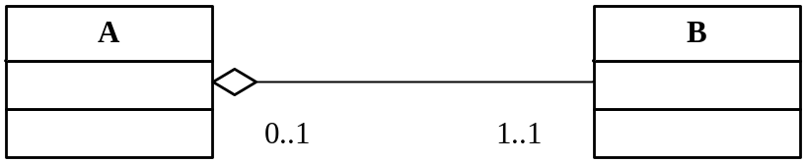
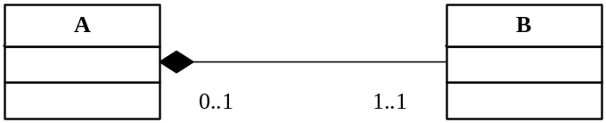
UML
关联
聚合

Slide 57
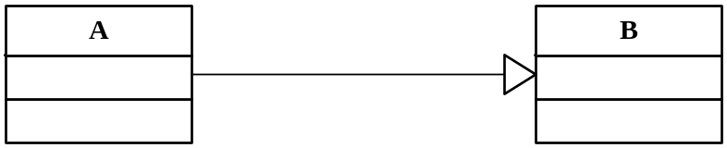
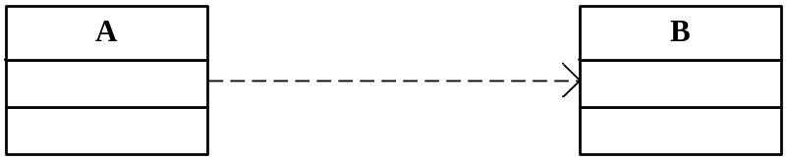
UML
泛化
依赖

Slide 58
面向对象建模（1/3）
（建模题）问题陈述：在一简化的图书管理系统中，市场部根据库存情况（｛书名，库存量｝），负责制定购书计划（｛书名，购书量｝）；该计划经馆长审批后，开始购书。库房管理员负责录入每一入库的图书（书名，类码，作者，单价，入库数量），并当图书出现遗失或残损时，修改该图书的库存数量；书库主任随时查询某类图书的库存量（类，数量，库存金额），并在每月末，按图书类打印库存情况（类，库存量，库存金额）。（2003）
2）标识“新书入库”业务所涉及的对象（类）；（5分）并建立该业务的顺序图。（5分）

Slide 59
面向对象建模（2/3）
所涉及的类
库房管理员
库房
图书

Slide 60
第七章 软件测试
基本概念
  测试、调试
  测试模型
  白盒测试、黑盒测试
  路径测试技术
  事务流测试技术

Slide 61
测试过程模型
环境
环境模型
被测对象
被测对象模型
测试执行
正确?
正确
人员素质
错误模型

Slide 62
路径测试技术：基本概念
控制流程图
  程序控制结构的图形表示
  基本元素：过程块、结点、判定
路径、链支

Slide 63
路径测试技术：路径测试策略
语句测试（P1）
  语句覆盖（C1）
分支测试（P2）
  分支覆盖（C2）
条件组合测试
  条件组合覆盖
  判断覆盖
路径测试（PX）
  路径覆盖

Slide 64
例题
请画出这段伪码的控制流程图，并设计用例实现100%条件组合覆盖。
Int A, B, C;
Initiate(A,B,C);
If(A*5==B || C*4 == A)
B=B+5;
Else
A=C*4;
If(A*10==B && C*2 ==A)
B=0;
Else
B=2;
Print(A,B,C);

Slide 65
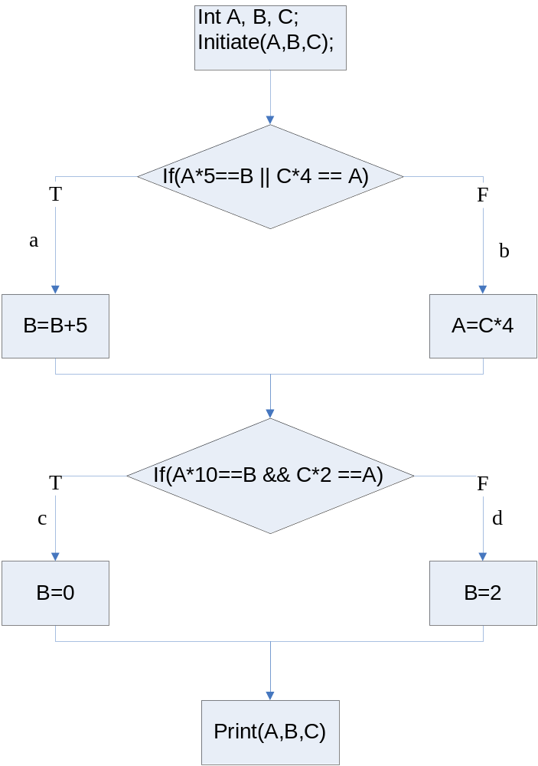
控制流程图

Slide 66

测试用例

Slide 67
事务流测试技术
（ 1 ）基本概念：
事务：以用户的角度所见的一个工作单元。 一个事务由一系列操作组成。其中某些操作可含有系统执行成分，或含有设备执行成分。
事务处理流程（图）：系统行为的一种表示方法，为功 能测试建立了软件动作模式。其中使用了白盒测试中的一些概念，例如：分支，结点，链等。

Slide 68
软件测试步骤
单元测试
集成测试
  集成测试是一种软件集成化技术
  方式:自顶向下或自底向上
  设计测试设备
    驱动模块
    承接模型
有效性测试
驱动模块
-代替原来的控制模块
被测模块
承接模块
承接模块
-代替原来的被控模块

Slide 69
第八章 软件过程与改善
软件过程
  基本过程
  支持过程
  组织过程
质量体系
能力成熟度模型（CMM）

Slide 70
软件过程：分类（1/3）
基本过程：与软件生产直接相关的过程
  获取过程（从获取者角度）
  供应过程（从供应者角度）
  开发过程（从开发者角度）
  运行过程（从用户和操作人员角度）
  维护过程（从维护人员角度）

Slide 71
软件过程：分类（2/3）
支持过程：有关各方按他们的支持目标所从事的一系列相关活动
  文档过程
  配置管理过程
  质量保证过程
  验证过程
  确认过程
  审计过程
  问题解决过程

Slide 72
软件过程：分类（3/3）
组织过程
  管理过程
  基础设施过程
  改进过程
  培训过程

Slide 73
能力成熟度模型：基本概念
软件过程能力：描述(开发组织或项目组)通过遵循其软件过程能够实现预期结果的程度。
  用途：一个组织的软件过程能力，提供了一种预测该组织承担下一个软件项目可能结果的方法。
软件过程性能：表示(开发组织或项目组)遵循其软件过程所得到的实际结果。

Slide 74
能力成熟度模型：基本概念
软件过程成熟度
  一个特定软件过程被明确和有效地定义、管理、测量和控制的程度。
软件能力成熟度等级
  软件开发组织在走向成熟的过程中，几个具有明确定义的、可以表征其软件过程能力成熟程度的“平台”。

Slide 75
能力成熟度模型：基本概念
过程域
  互相关联的若干个软件实践活动和有关基础设施的集合。
关键过程域
  对某一成熟度等级将起到至关重要的过程域即它们的实施将对达到该成熟度等级的目标起保证作用，这些过程域被称为关键过程域。
关键实践
  对关键过程域的实施起关键作用的方针、规程、措施、活动以及相关的基础设施的建立。
Notes:
必要条件

Slide 76
CMM的软件过程成熟度框架
通过成熟度级别，定义了在使软件过程成熟的过程 中的演化状态。
持续改善的
过程
持续优化级
(5)
可预言的
过程
已管理级
(4)
标准的一致的
过程
已定义级
(3)
严格的
过程
可重复级
(2)
CMM将这些演化步骤组织为5个成熟度等级的框架，为持续的过程改进提供了基础。
初始级
(1)

Slide 77
软件能力成熟度等级
初始级
  组织：组织通常没有提供开发和维护软件的稳定的环境。
  项目：当发生危机时，项目通常放弃计划的过程，回复到编码和测试。
  过程能力：不可预测。(unpredictable) 由于：
    软件开发无规范；
    软件过程不确定、无计划、无秩序；
    过程执行不“透明”；
    需求和进度失控。
  结果：项目的成败完全取决于个人的能力和努力；软件性能随个人具有的技能、知识和动机的不同而变化，并只能通过个人的能力进行预测。

Slide 78
可重复级
  实现了关键过程域：
    软件配置管理
    软件质量保证
    软件子合同管理
    软件项目跟踪和监督
    软件项目规划
    需求管理。
  组织：将软件项目的有效管理过程制度化，这使得组织能够重复以前项目中的成功实践。
  项目：配备了基本的软件管理控制。
  过程能力：
    可重复的、基本可控的、过程是有效的、项目是稳定的、是有纪律的。
Notes:
各个关键过程域的任务

Slide 79
已定义级
  实现了可重复级（2级）的关键过程域
  实现了关键过程域：
    组织过程焦点
    组织过程定义
    培训大纲
    集成软件管理
    软件产品工程
    组间协调以及同行评审
  组织：在组织范围内开发和维护软件的标准过程被文档化，其中包括软件工程过程和管理过程，它们集成为一个一致的整体。
  项目：对组织的标准软件过程进行裁剪，来开发它们自己的定义软件过程。
  过程能力：标准的和一致的。(standard and consistent)

Slide 80
定量管理级
  实现了已定义级的关键过程域
  实现了关键过程域
    定量过程管理和软件质量管理。
  项目：项目减小过程性能的变化性，使其进入可接受的量化边界，从而达到对产品和过程的控制。
  组织：为软件产品和过程都设定了量化的质量目标。
  过程能力：可预言的。(predictable)

Slide 81
持续优化级
  实现了关键过程域：
    缺陷预防
    技术变化管理
    过程变化管理
  组织：关注于持续的过程改进。
  项目：软件过程被评价，以防止过失重复发生，从中获得的教训散布给其它项目。
  过程能力：持续的改善。(continuously improving)

